Slide 1
Динаміка обертального руху

Slide 2
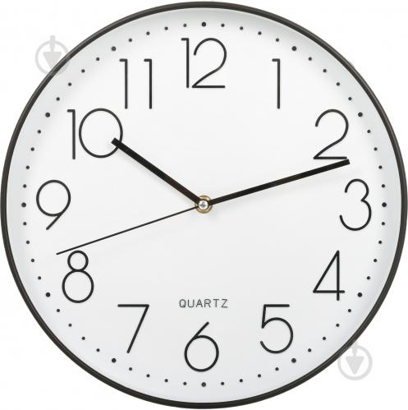
кутові швидкість та прискорення

Slide 3
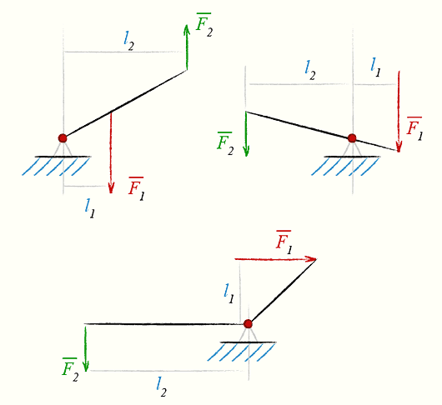
момент сили

Slide 4
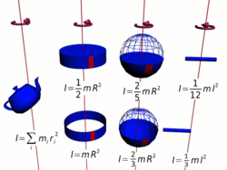
момент інерції

Slide 8
